Slide 1
딥러닝 실제
11주차 실습과제

Slide 2
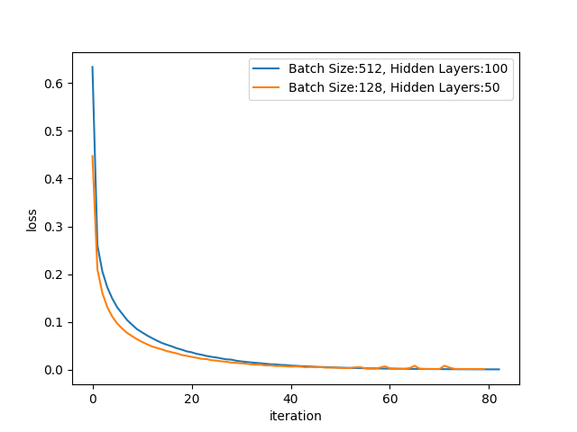
(512, 100) vs (128, 50)
[ 테스트 집합에 대한 최종 정확도 ]
(512, 100): 97,85%
(128, 50): 97.5%

Slide 3
(512, 100) vs (128, 50) 혼동행렬
Batch Size: 512
Hidden Layers: 100
Batch Size: 128
Hidden Layers: 50
968 | 0 | 2 | 0 | 1 | 2 | 5 | 0 | 4 | 3
1 | 1128 | 2 | 0 | 0 | 1 | 2 | 4 | 0 | 3
3 | 3 | 1006 | 5 | 0 | 0 | 3 | 9 | 7 | 1
0 | 0 | 4 | 992 | 0 | 10 | 2 | 3 | 7 | 9
1 | 0 | 3 | 0 | 964 | 2 | 3 | 1 | 5 | 7
0 | 1 | 0 | 1 | 0 | 871 | 3 | 0 | 3 | 3
2 | 1 | 2 | 1 | 6 | 1 | 940 | 0 | 3 | 1
2 | 1 | 4 | 2 | 1 | 0 | 0 | 1003 | 3 | 5
2 | 1 | 8 | 2 | 2 | 3 | 0 | 2 | 939 | 3
1 | 0 | 1 | 7 | 8 | 2 | 0 | 6 | 3 | 974
970 | 0 | 4 | 0 | 2 | 2 | 5 | 1 | 5 | 1
0 | 1123 | 2 | 0 | 0 | 0 | 2 | 4 | 3 | 2
1 | 4 | 1004 | 4 | 2 | 0 | 3 | 9 | 1 | 0
0 | 0 | 4 | 984 | 1 | 15 | 1 | 4 | 7 | 5
2 | 0 | 3 | 0 | 960 | 1 | 2 | 4 | 3 | 8
0 | 1 | 0 | 14 | 0 | 859 | 4 | 0 | 8 | 3
2 | 3 | 1 | 0 | 4 | 8 | 937 | 1 | 2 | 0
2 | 2 | 4 | 4 | 2 | 0 | 1 | 995 | 3 | 6
3 | 2 | 9 | 2 | 0 | 6 | 3 | 3 | 935 | 1
0 | 0 | 1 | 2 | 11 | 1 | 0 | 7 | 7 | 983

Slide 4
배치, 은닉층 크기를 줄였을 때 변화
학습의 속도가 증가 (적은 학습으로 더 높은 정확도를 가짐)
학습으로 오히려 정확도가 떨어지는 경우가 보임
최종 정확도를 비교했을 때, 모델의 성능에는 큰 차이가 없음

